Slide 1
Food APP
Nguyễn Đức Hiếu

Slide 2
Food APP
Lí do chọn đề tài: Giúp cho các khách hàng mua đồ ăn và các quán ăn có thể kết nối với nhau, Đặt hàng nhanh chóng tiện lợi
Ngôn ngữ sử dụng: Swift
API: FireBase
Giao diện: Tự thiết kế

Slide 3
Food APP
App có 3 phân quyền: Admin(quản lí), User(Khách hàng đặt hàng), Restaurant(nhà hàng quản lí món ăn)

Slide 4
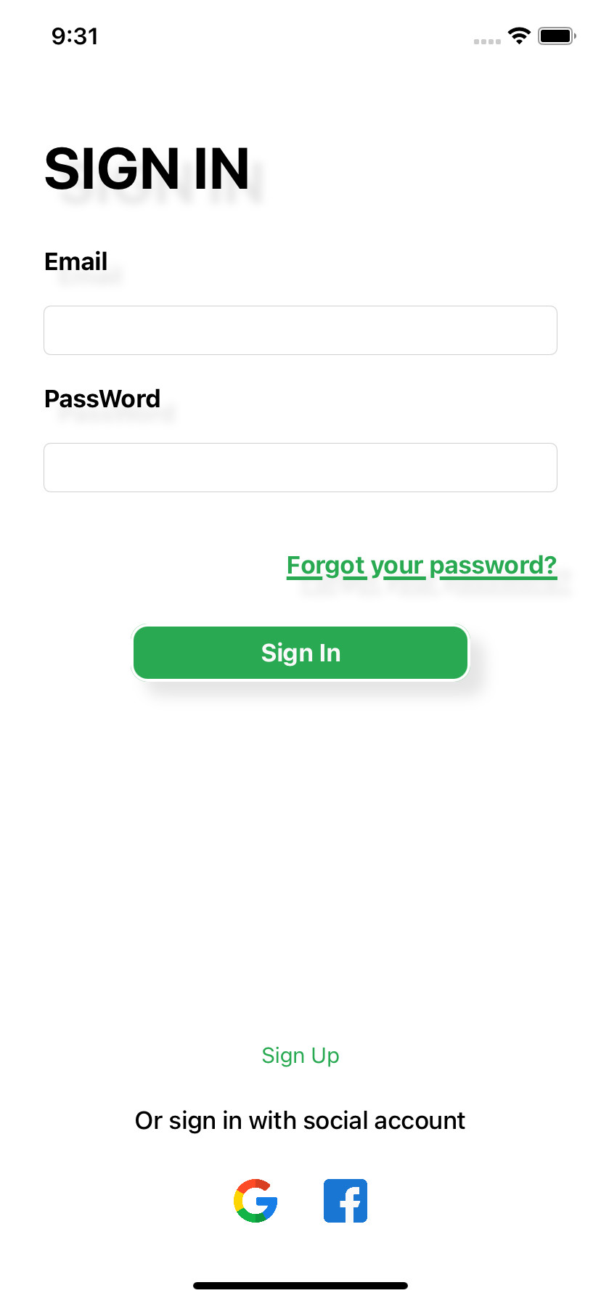
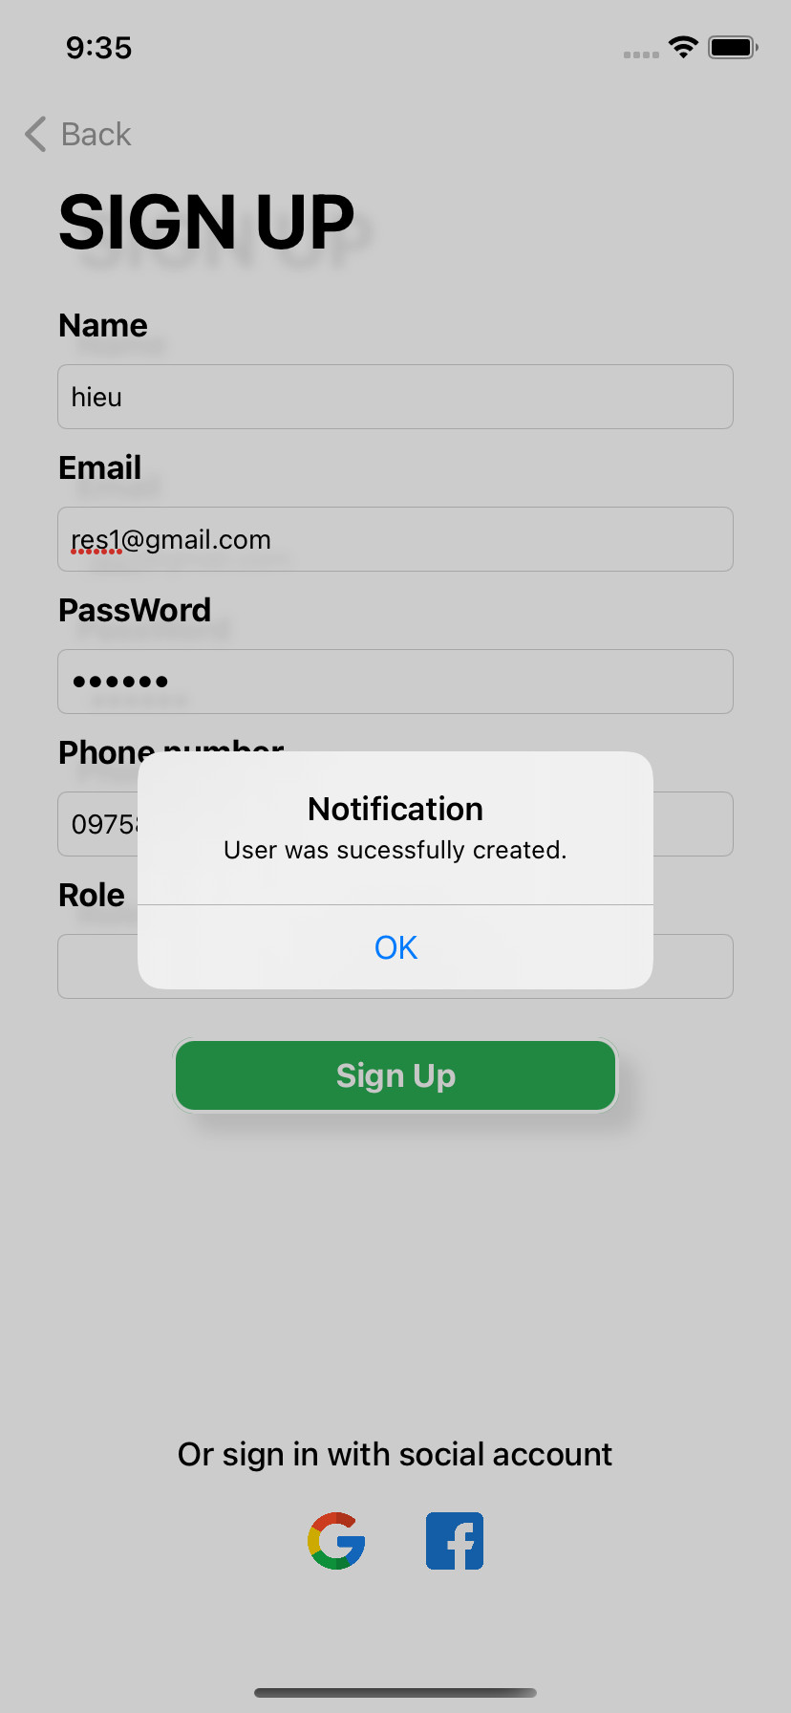
Food APP
Giao diện màn hình Đăng nhập, đăng kí:

Slide 5
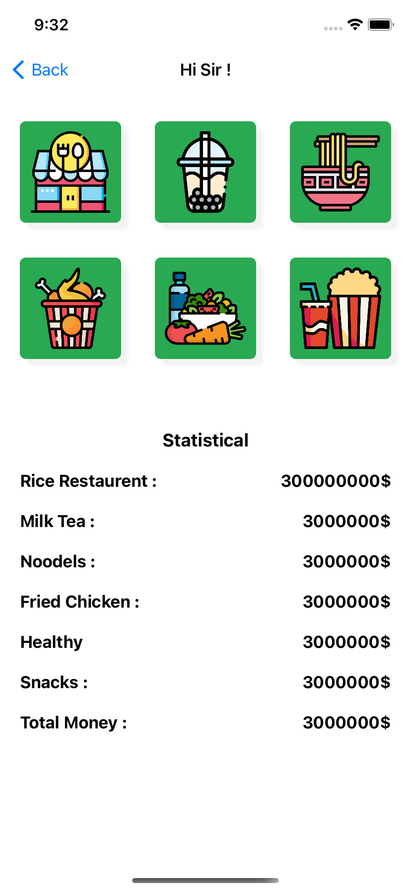
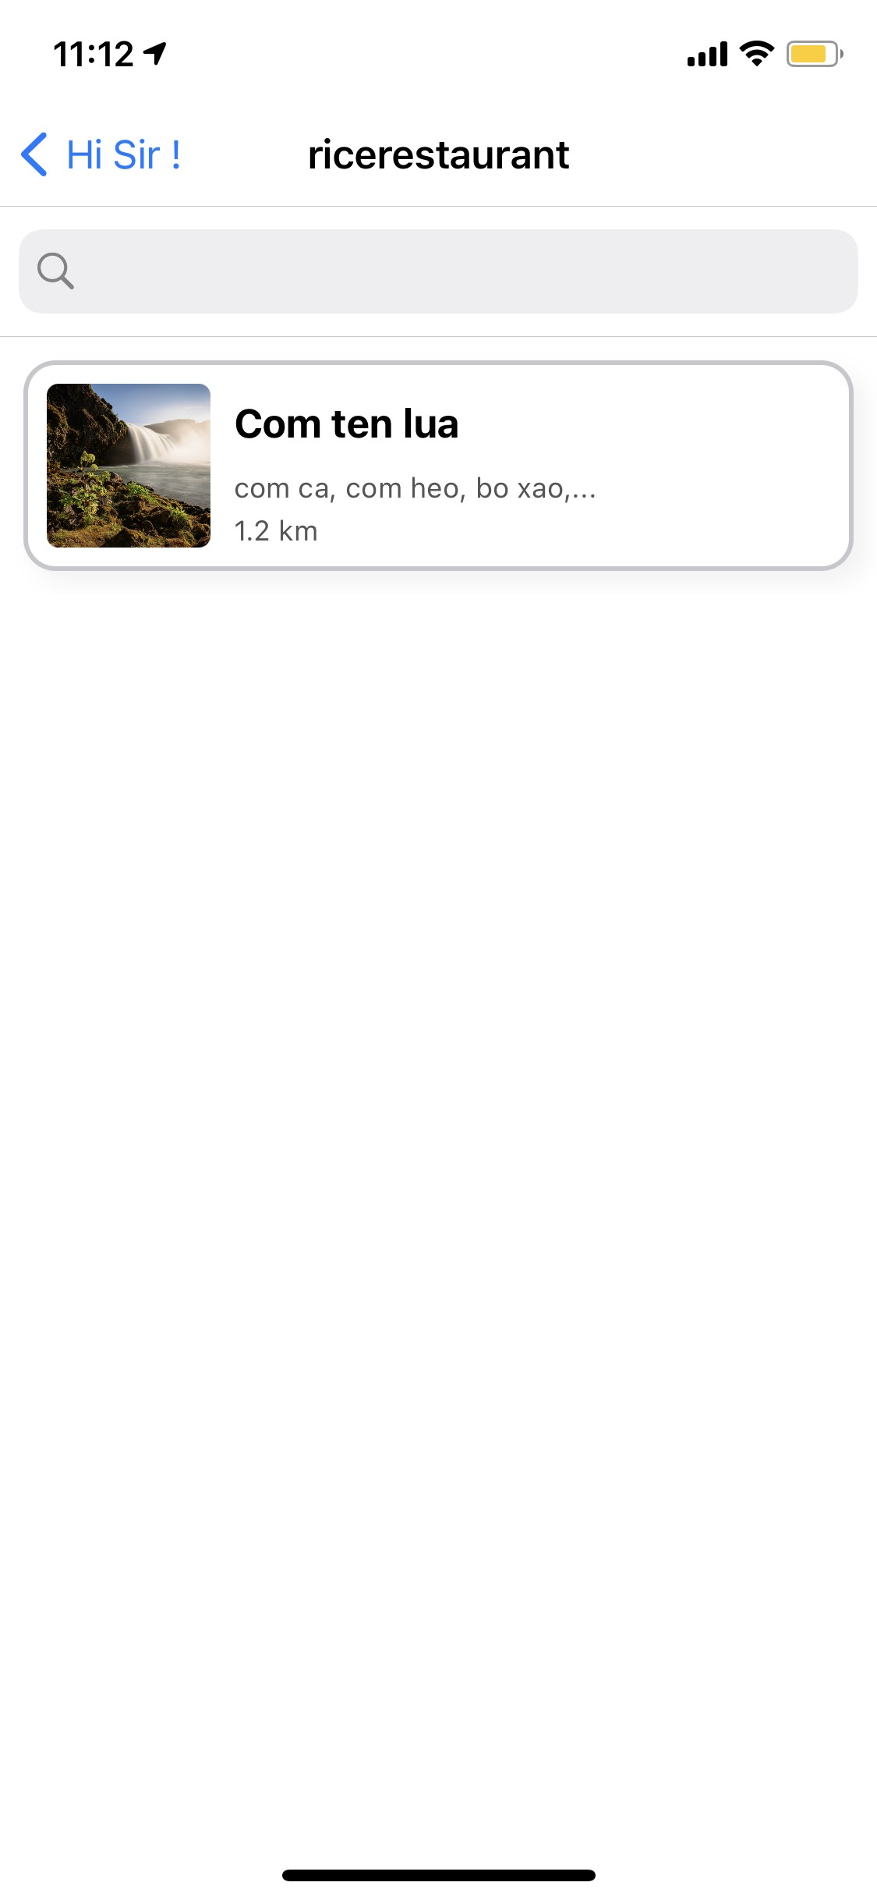
Food APP
Màn hình Admin: khi đăng nhập vào đúng tài khoản sẽ ra giao diện của quản lí
Màn hình cơ bản gom các nhóm cửa hàng và tìm kiếm chúng.

Slide 6
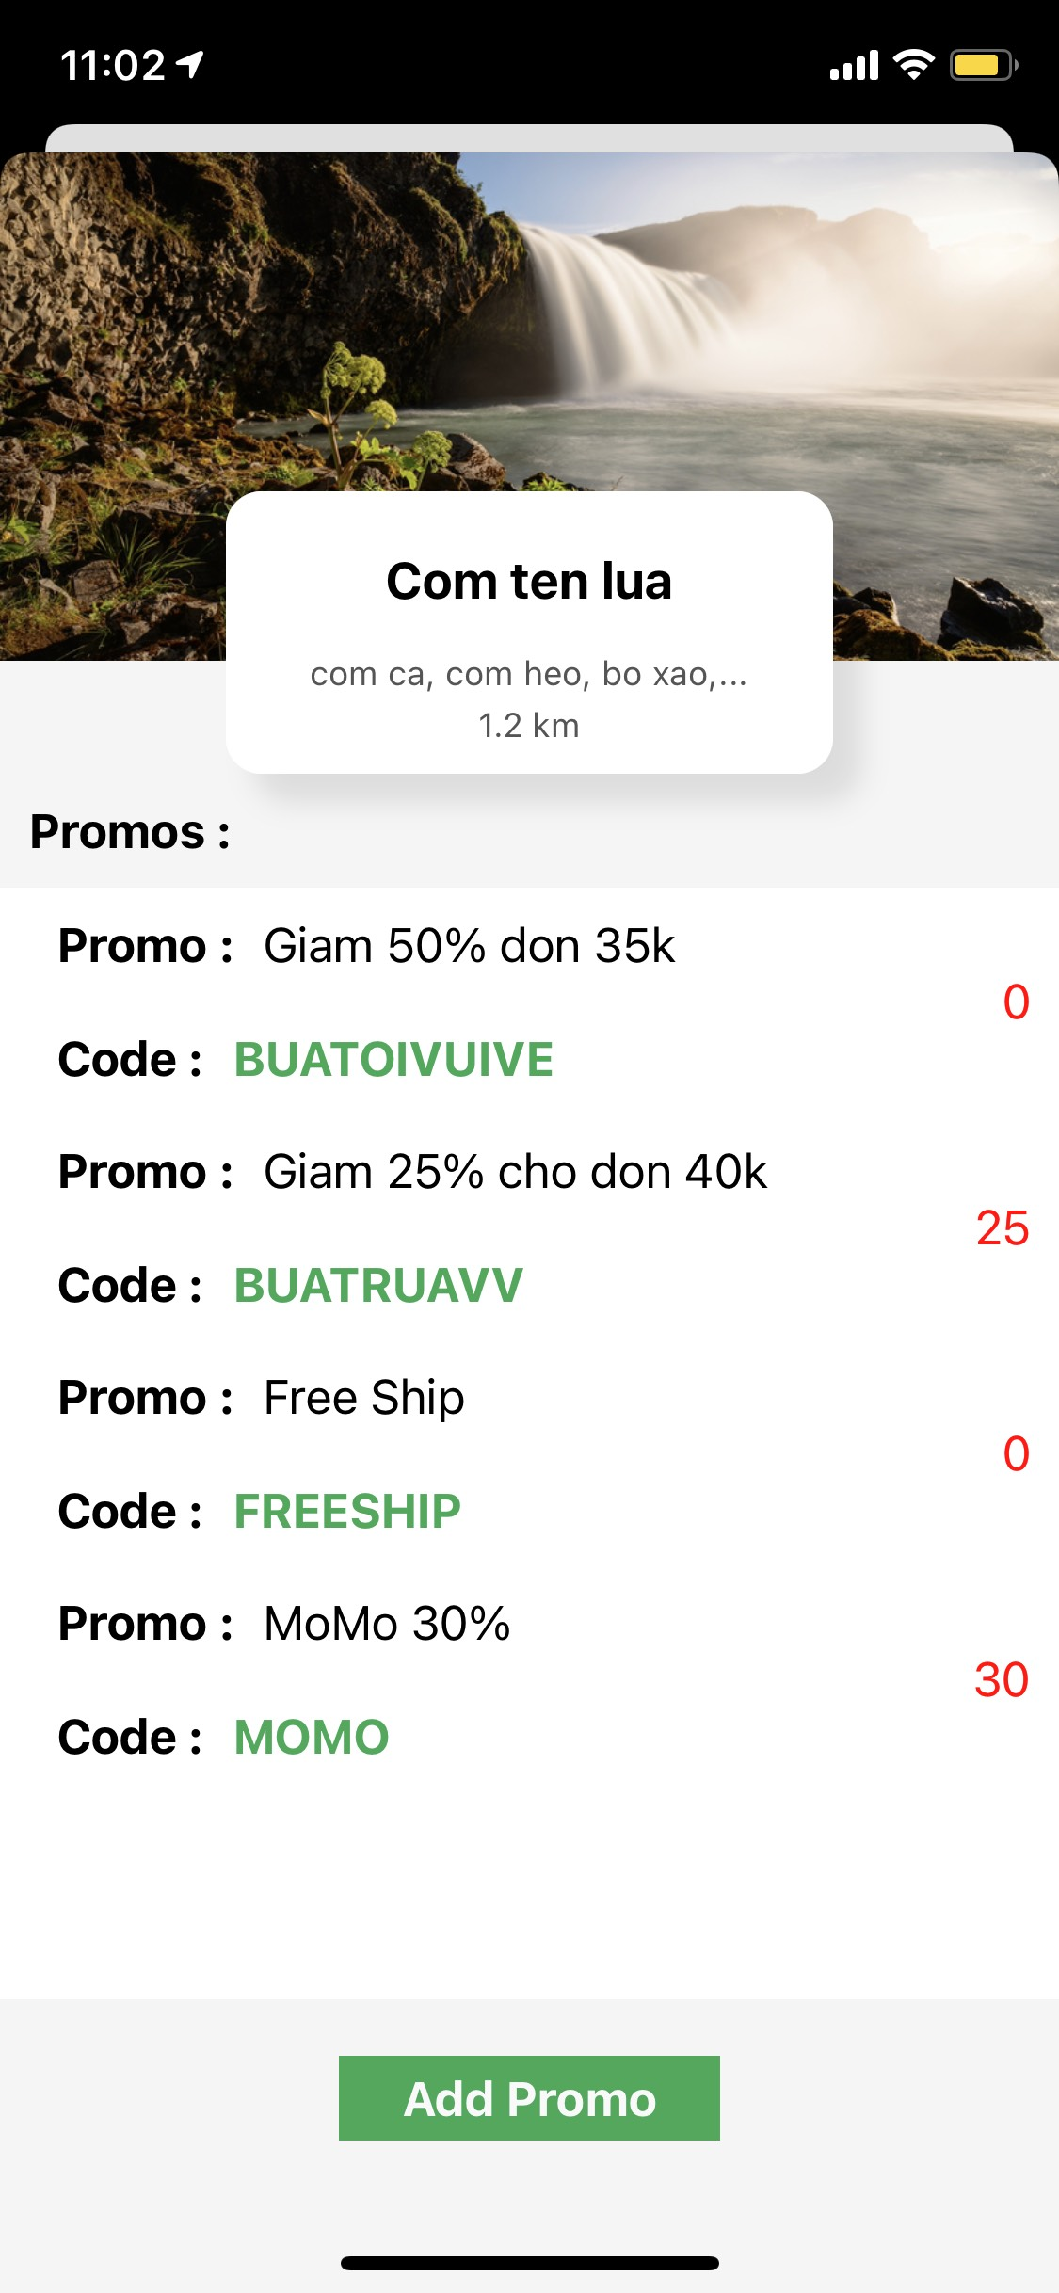
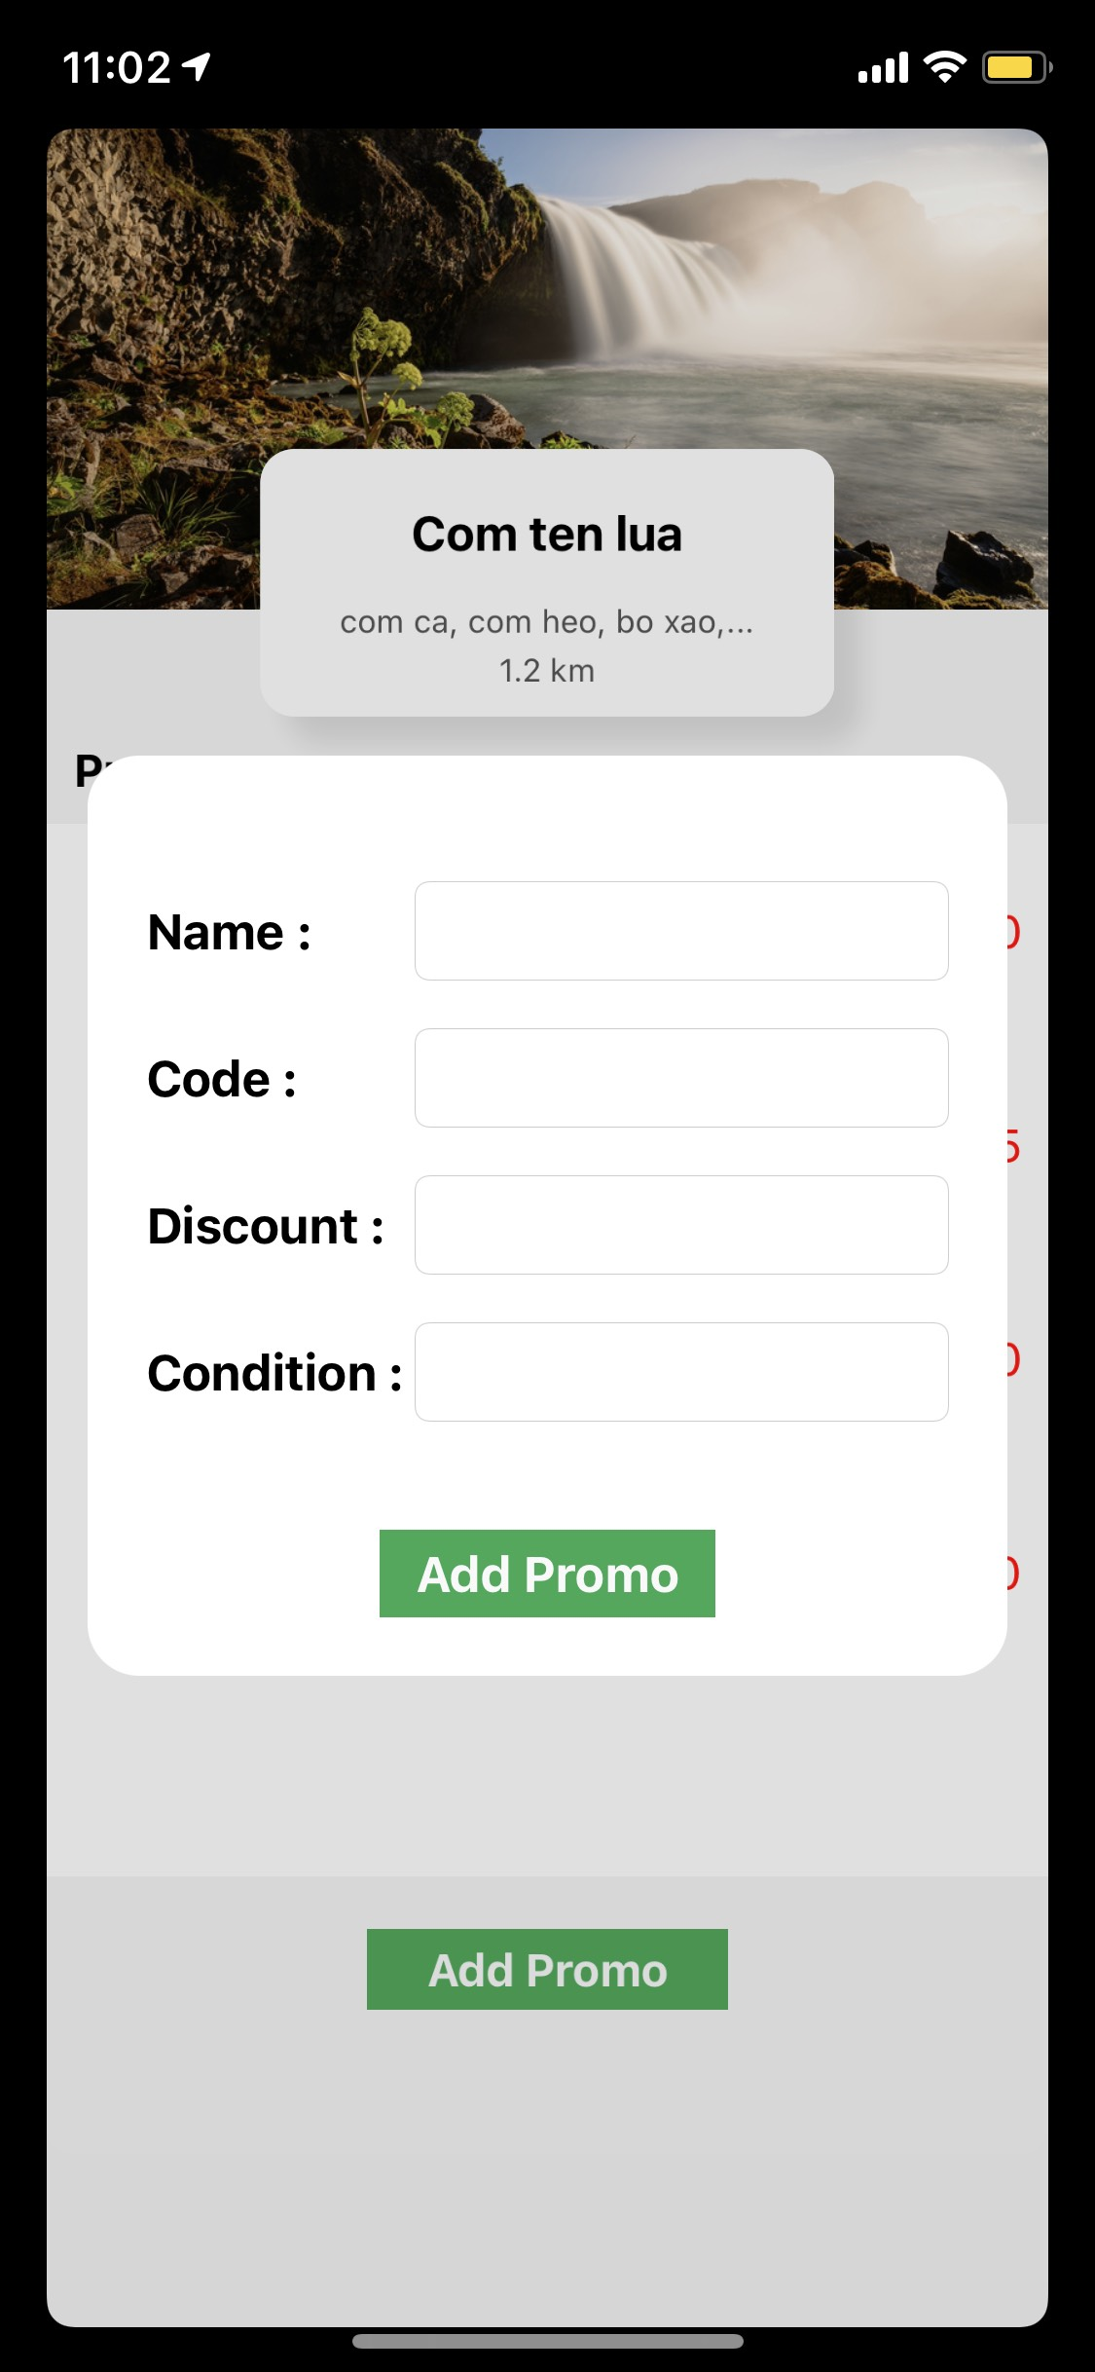
Food APP
Màn hình tiếp theo là cho phép thêm các promo cho các cửa hàng

Slide 7
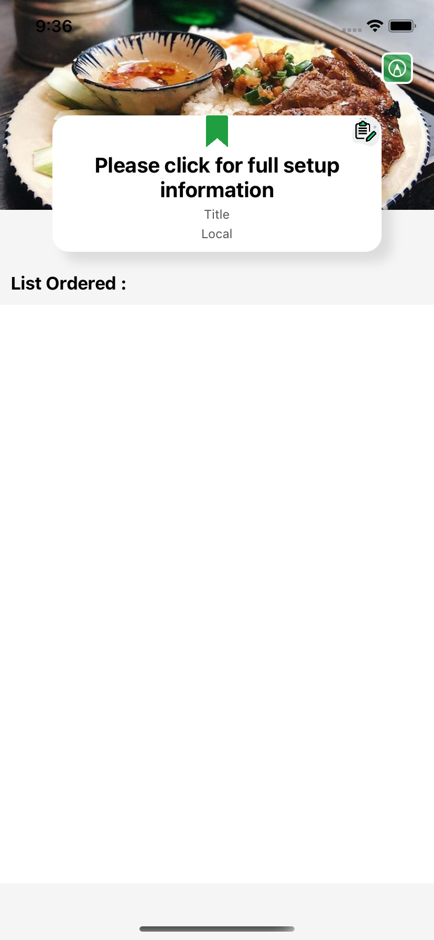
Food APP
Màn hình của nhà hàng: trước khi setup infomation.

Slide 8
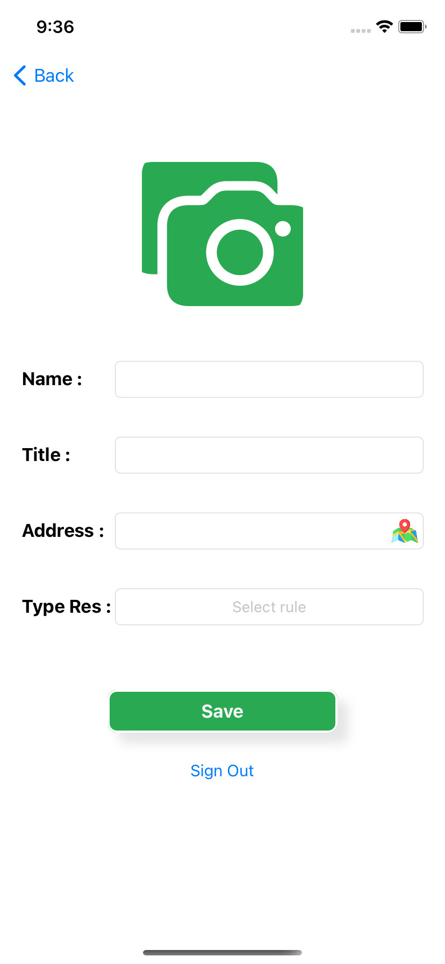
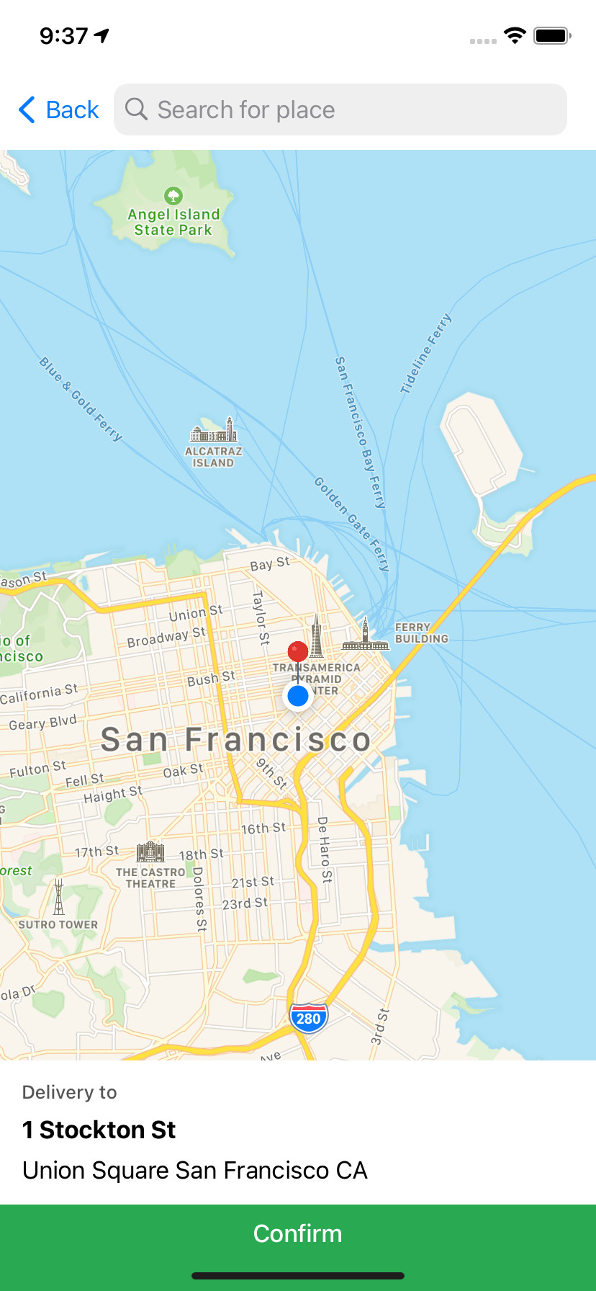
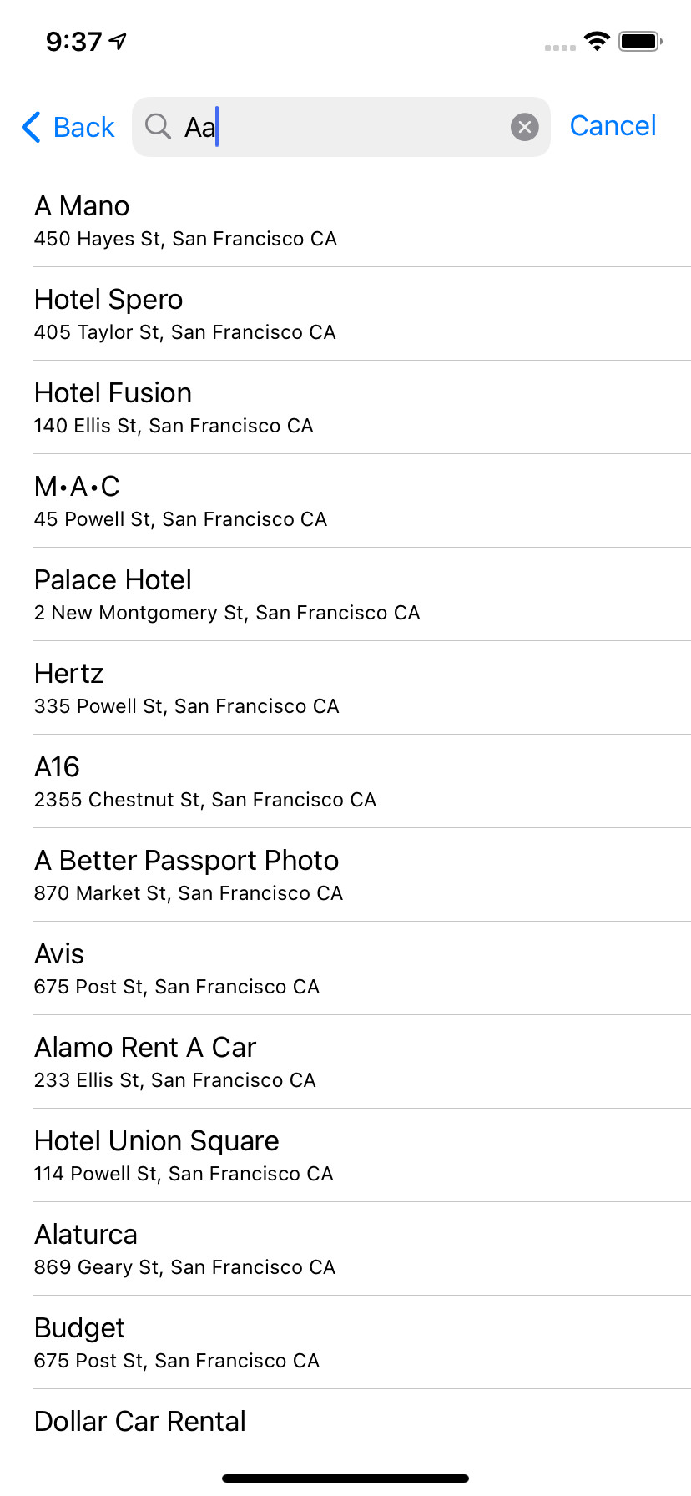
Food APP
Khi setup ta có màn hình setup Map giúp đặt địa điểm cửa hàng chính xác.

Slide 9
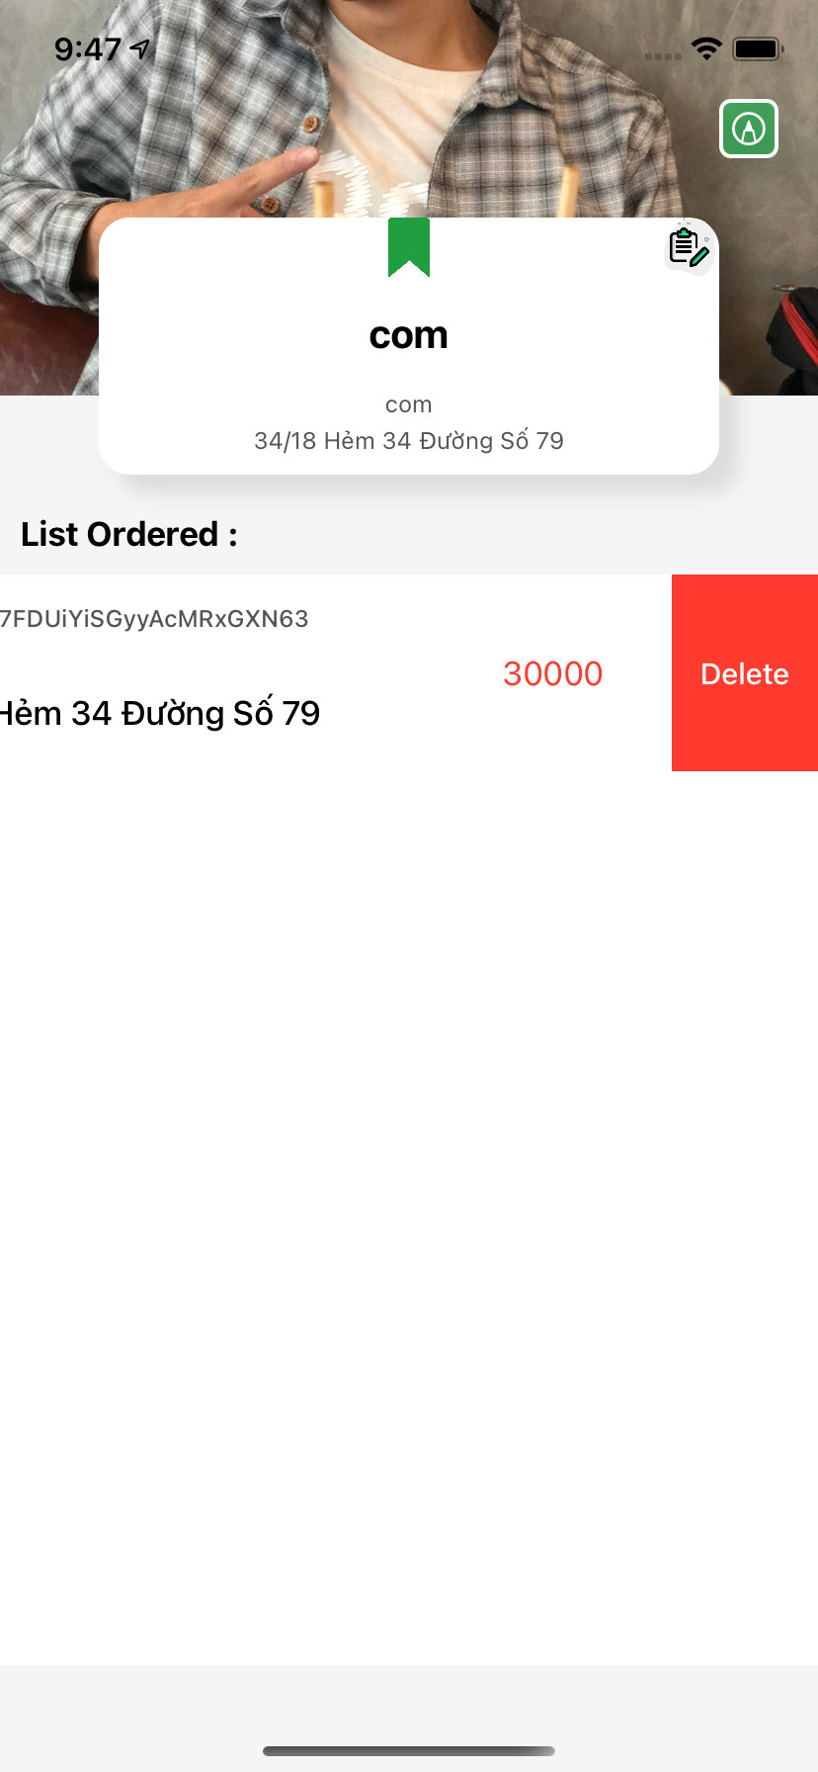
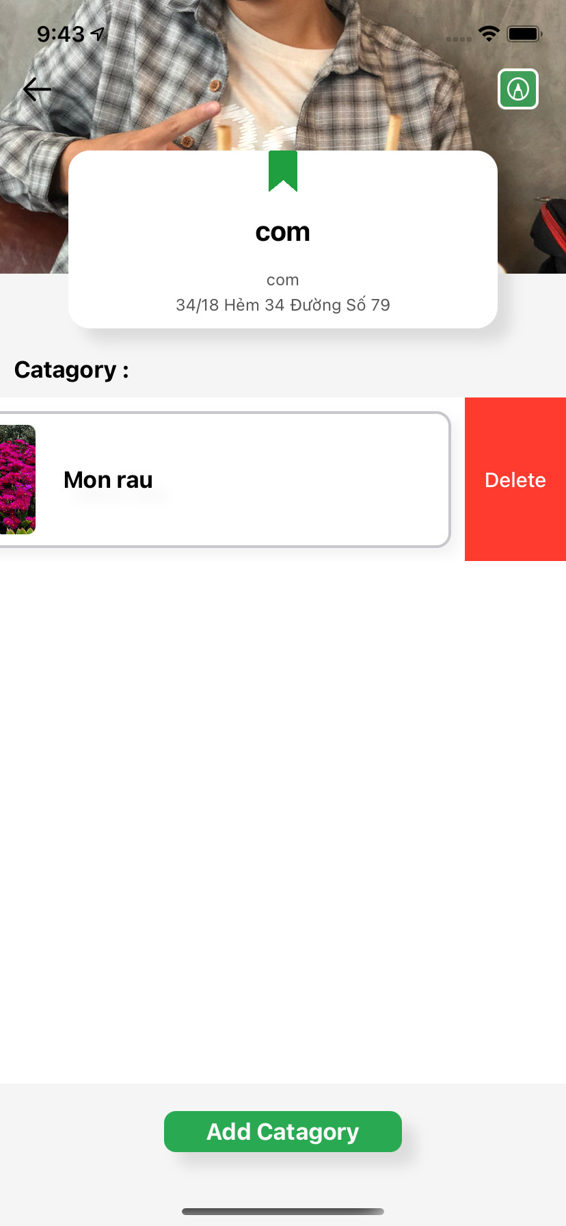
Food APP
Sau khi setup ta mới thêm được các catagory

Slide 10
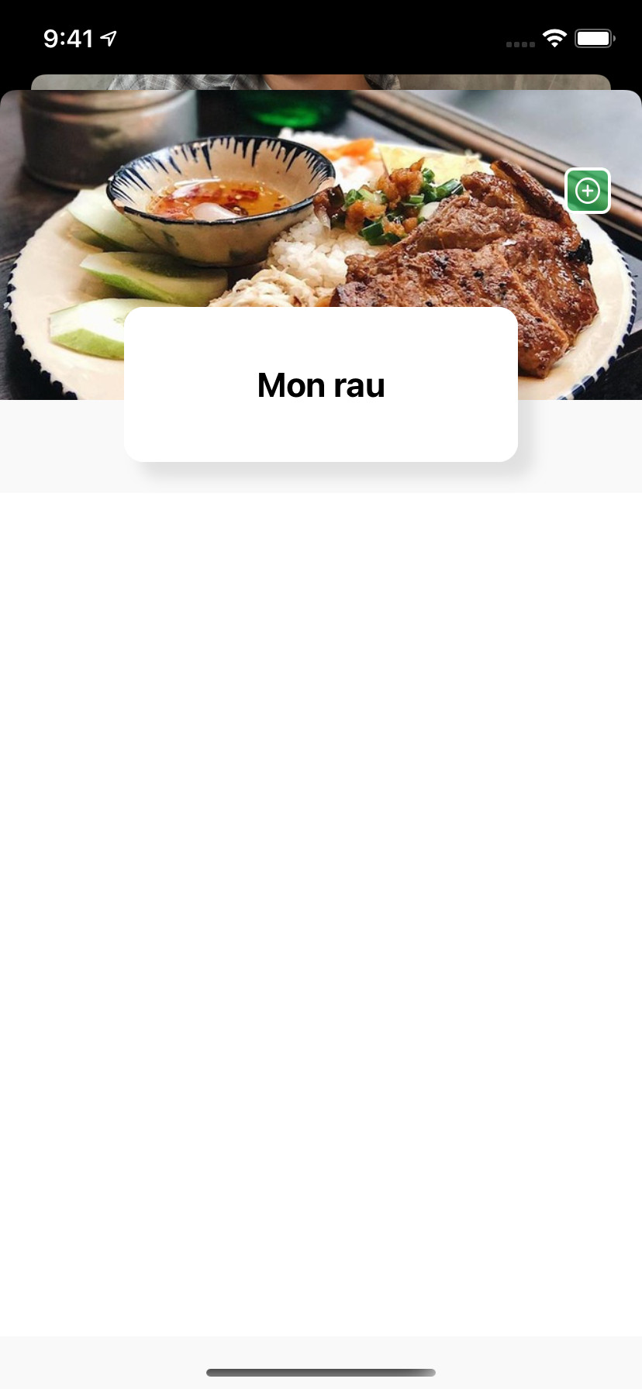
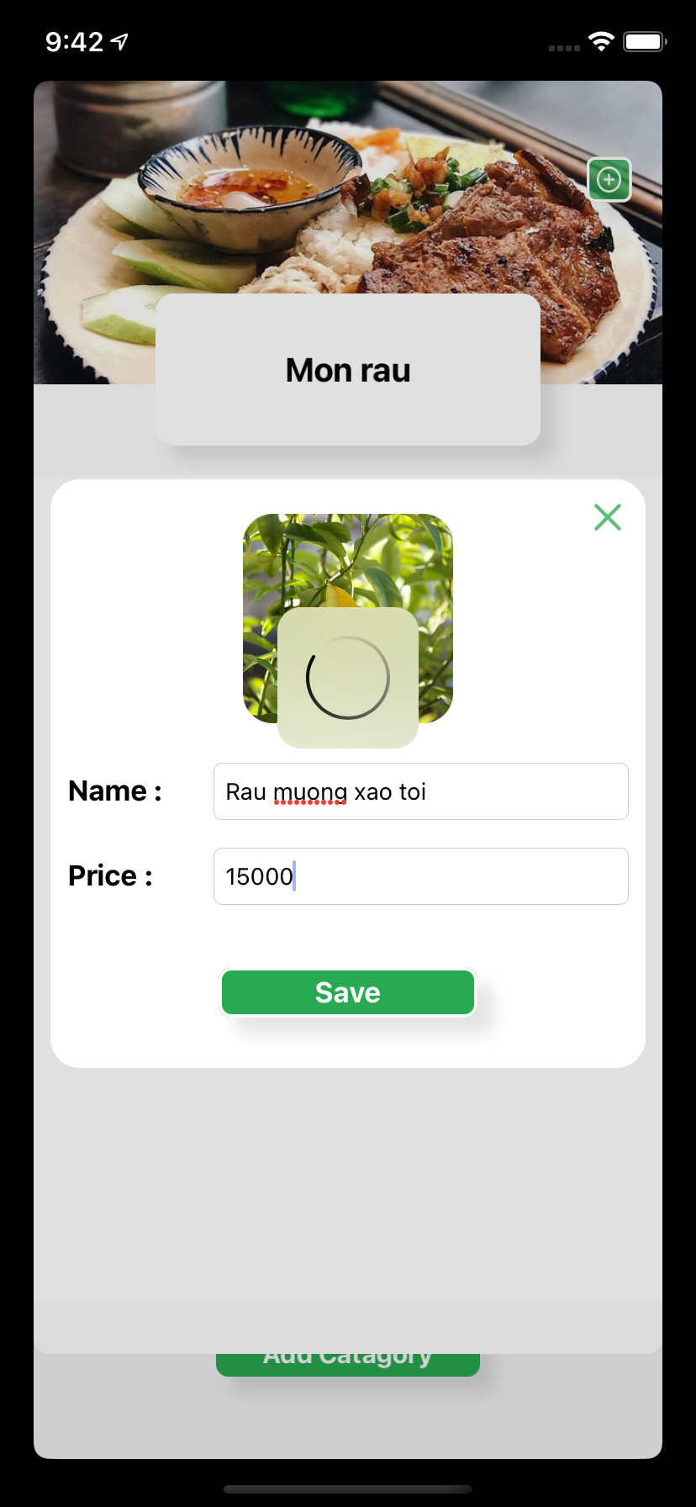
Food APP
Thêm các món ăn vào các catagory

Slide 11
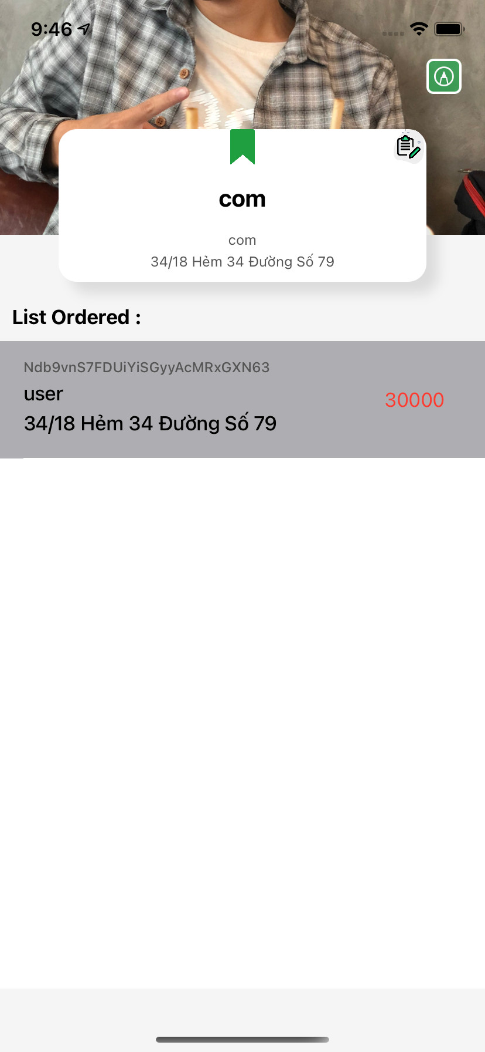
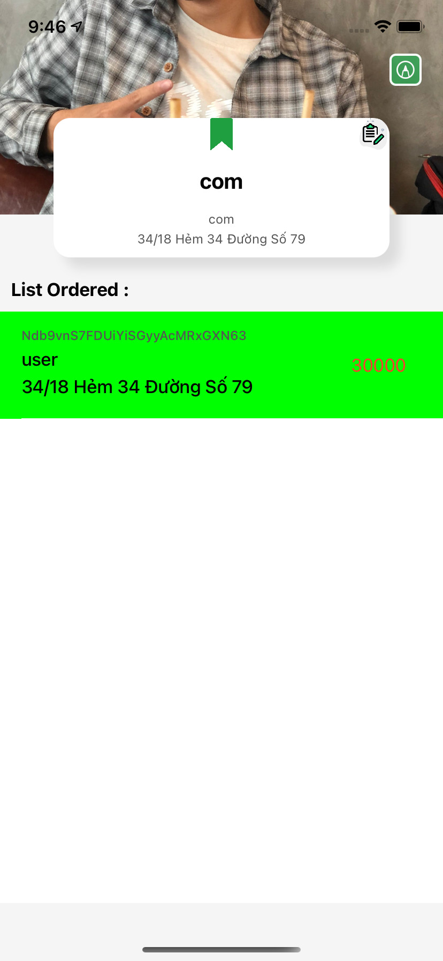
Food APP
Đây là 3 trạng thái đơn hàng: Màu trắng đơn hàng mới đặt, màu xám là đơn hàng đã hủy trước khi giao, màu xanh là đang giao

Slide 12
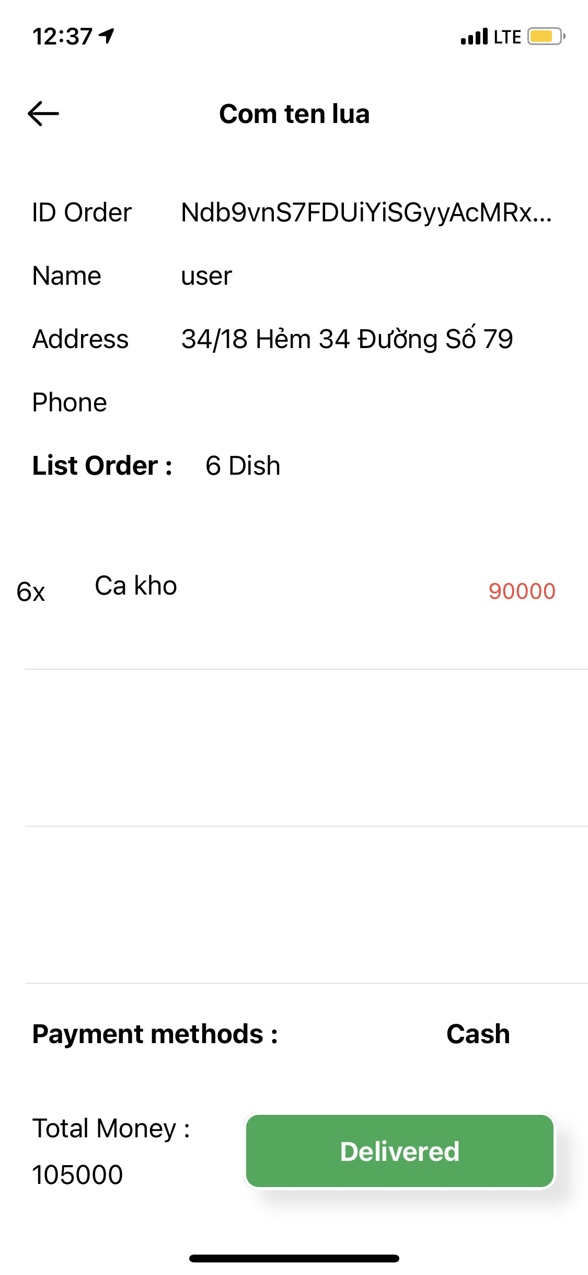
Food APP
Màn hình xem đơn hàng và xác nhận cho user đang giao hàng :

Slide 13
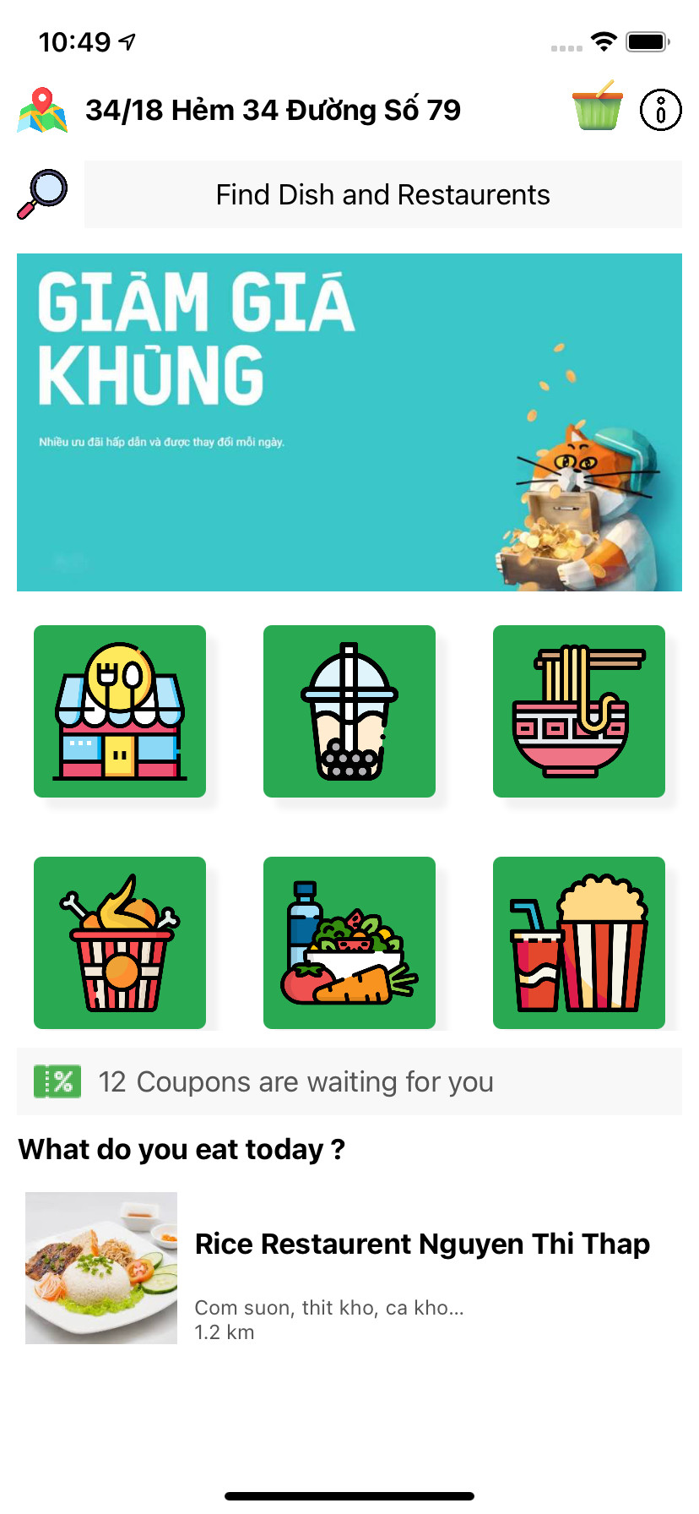
Food APP
Màn hình chính của user:

Slide 14
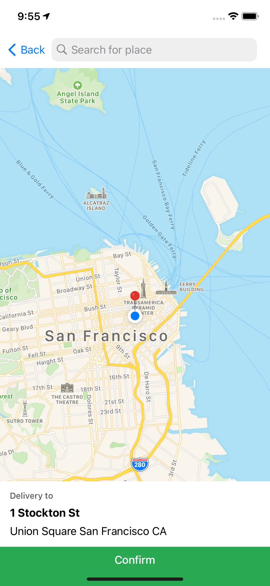
Food APP
setup địa chỉ user

Slide 15
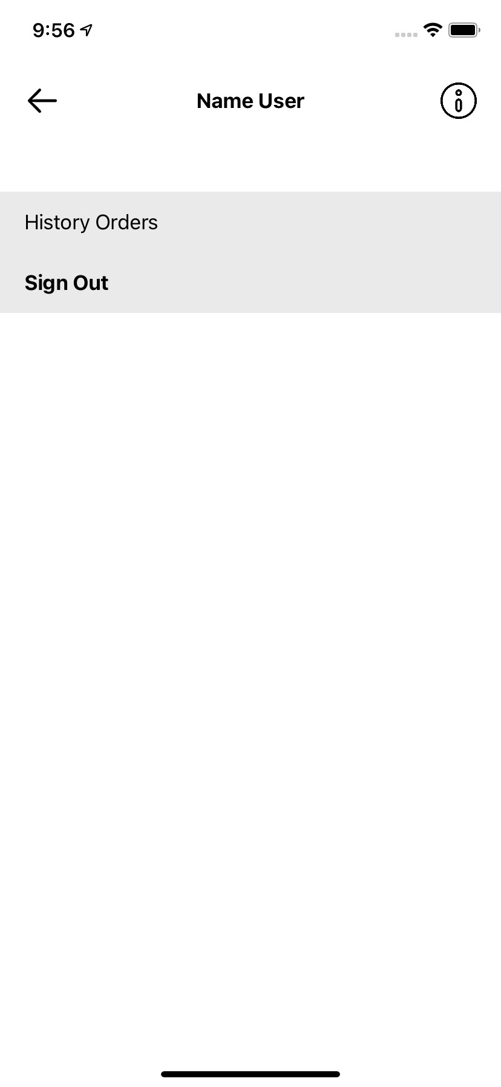
Food APP
Màn hình đăng xuất và kiểm tra lịch sử order

Slide 16
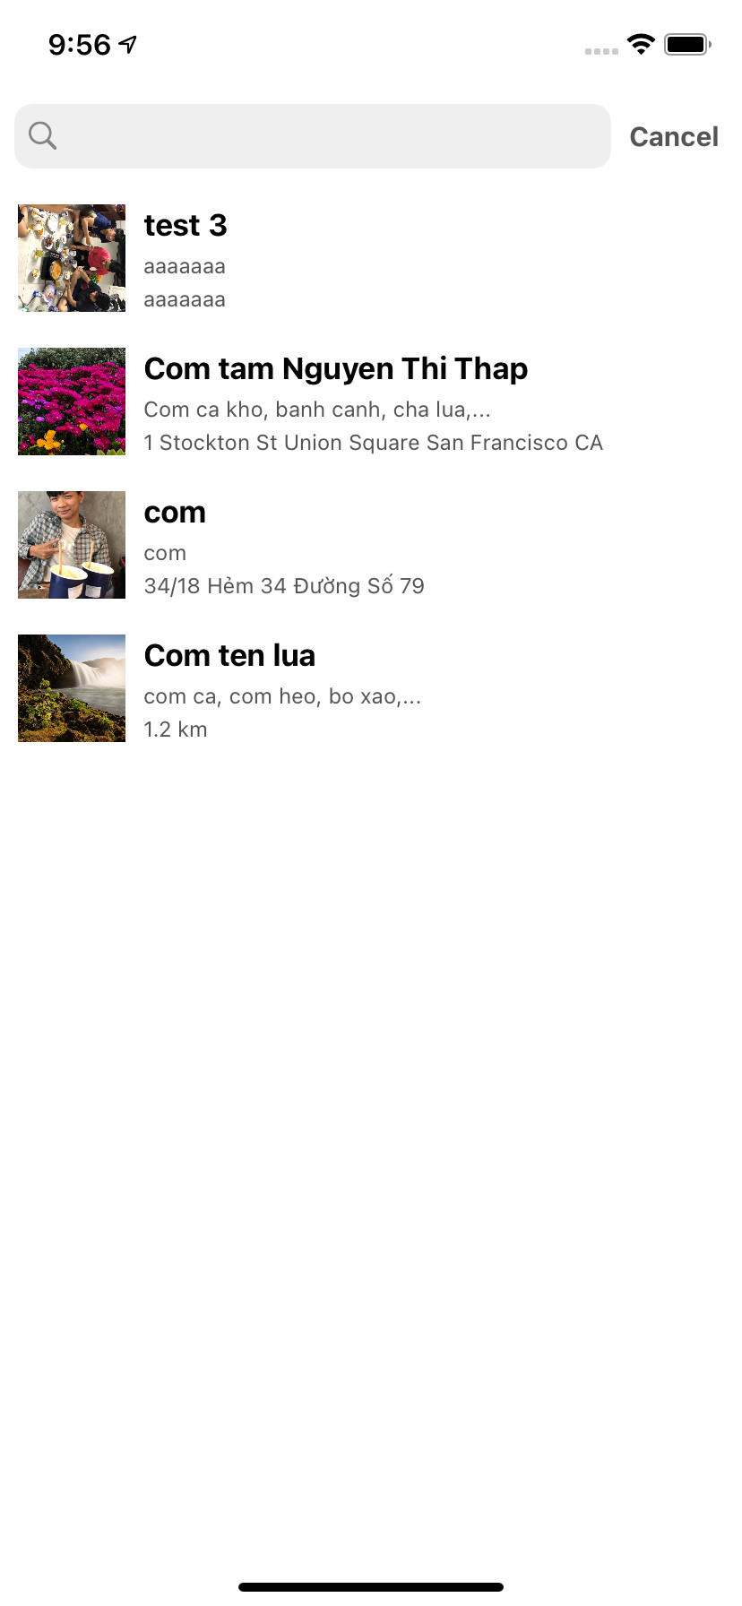
Food APP
Màn hình tìm tất cả các cửa hàng hiện có:

Slide 17
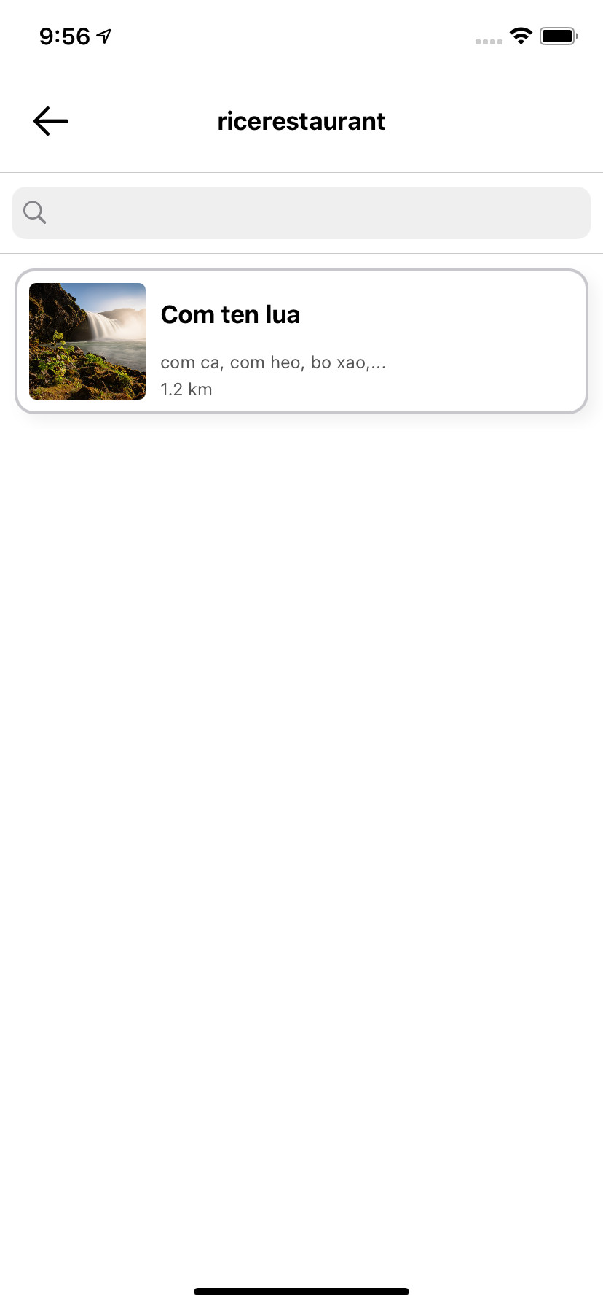
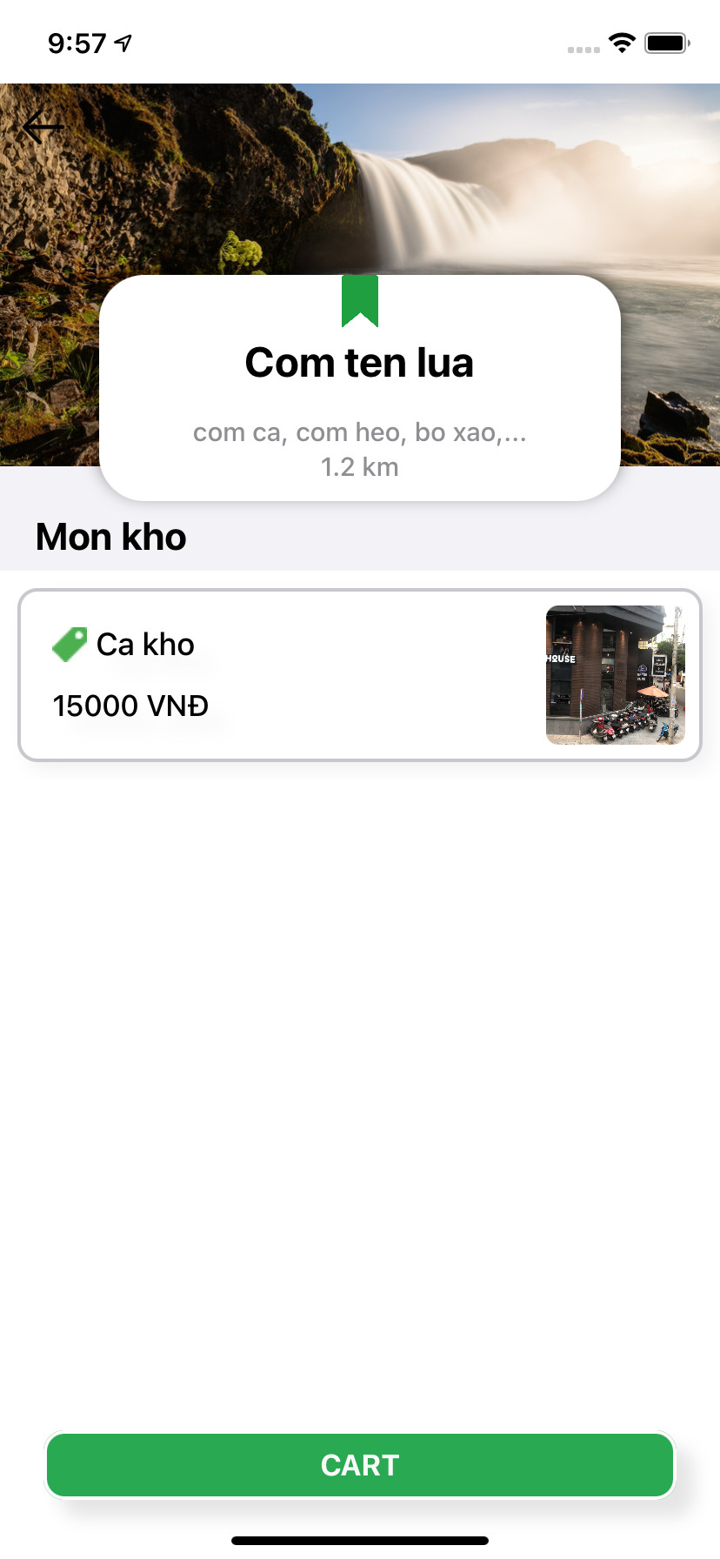
Food APP
Màn hình cửa hàng gom theo nhóm và chọn món:

Slide 18
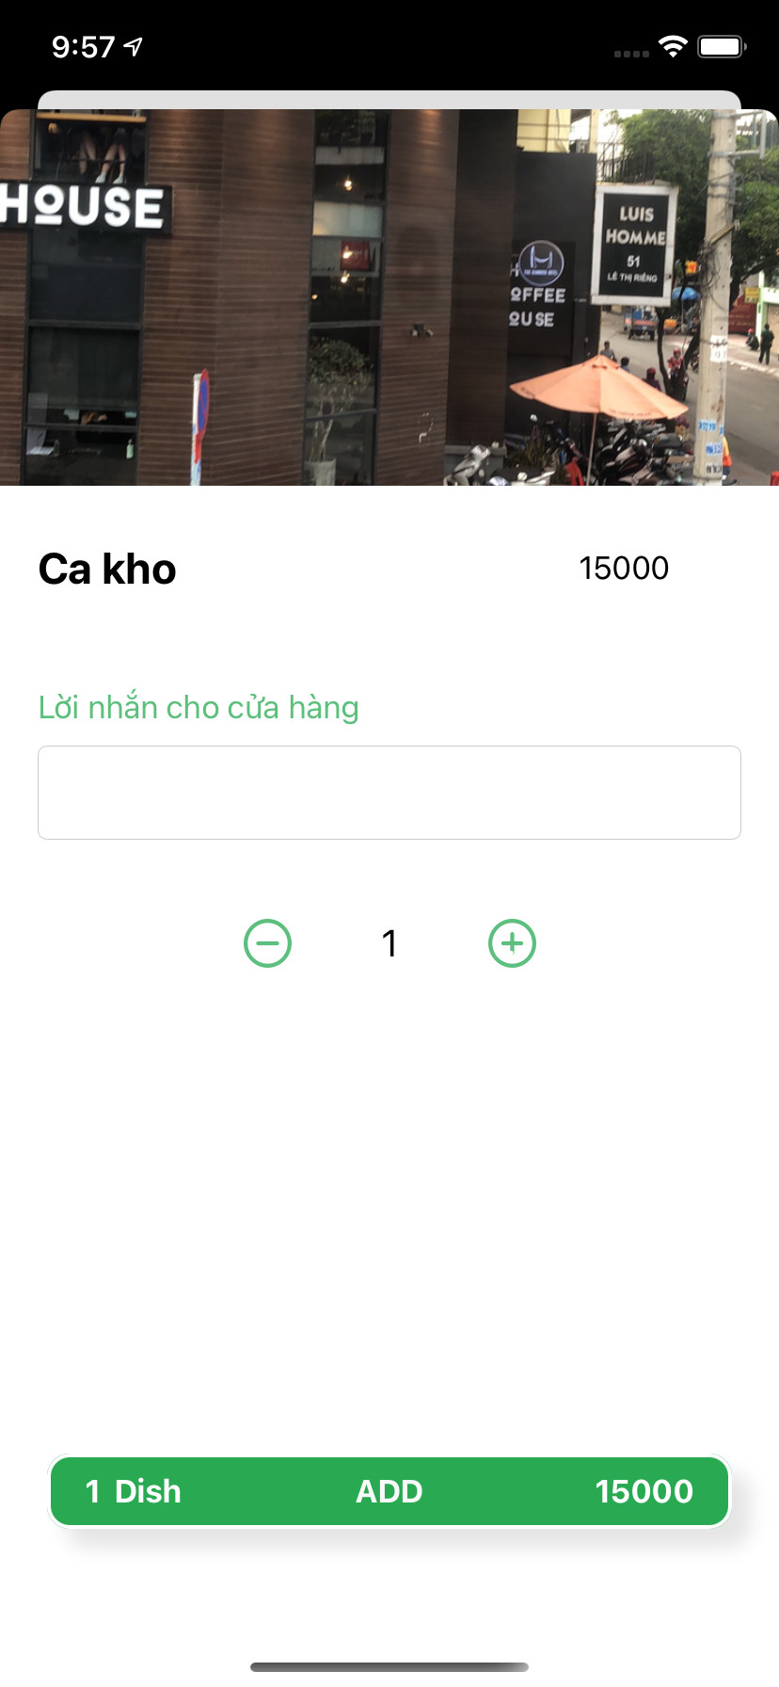
Food APP
Màn hình chọn món ăn và chọn số lượng:

Slide 19
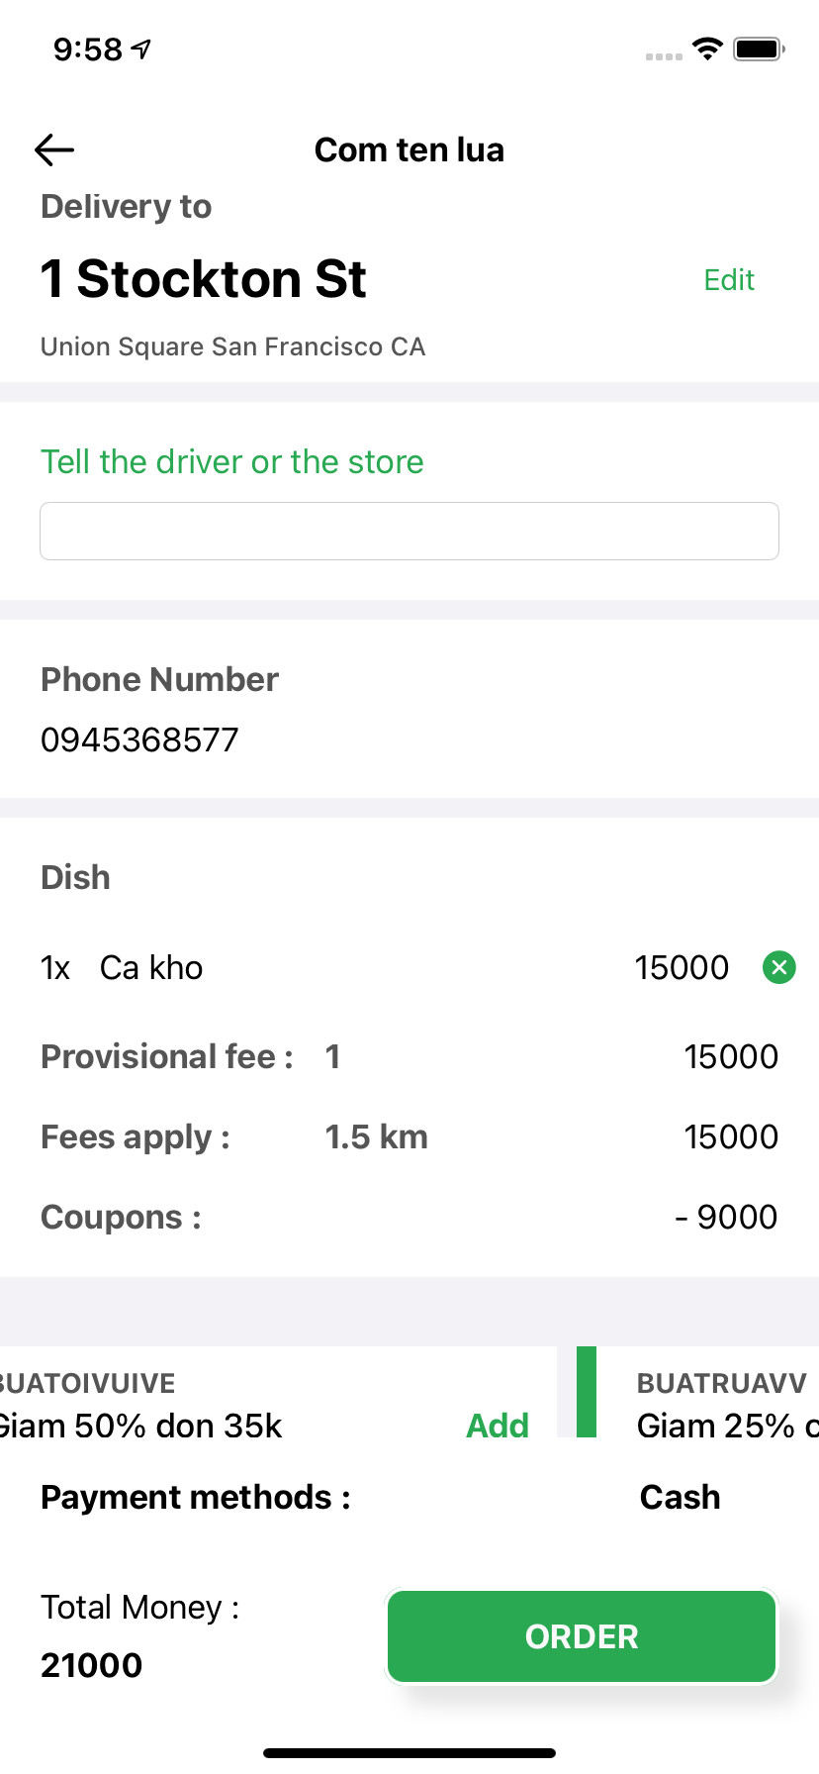
Food APP
Màn hình giỏ hàng:

Slide 20
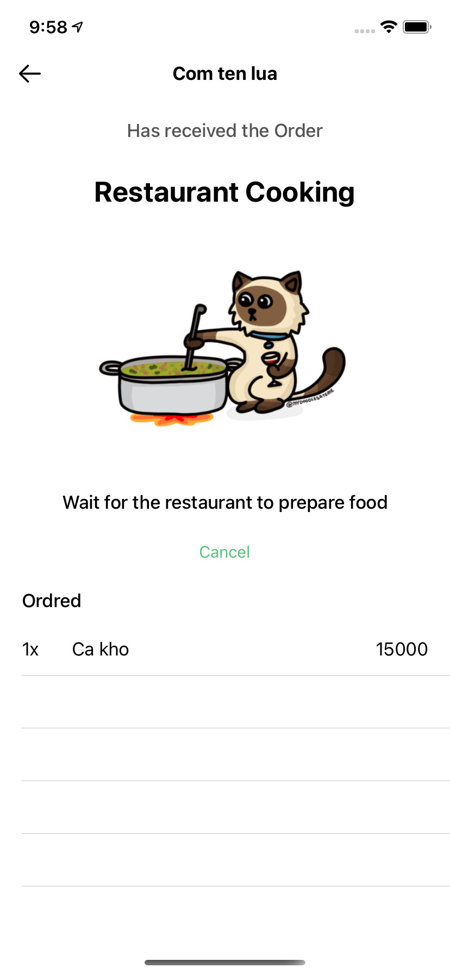
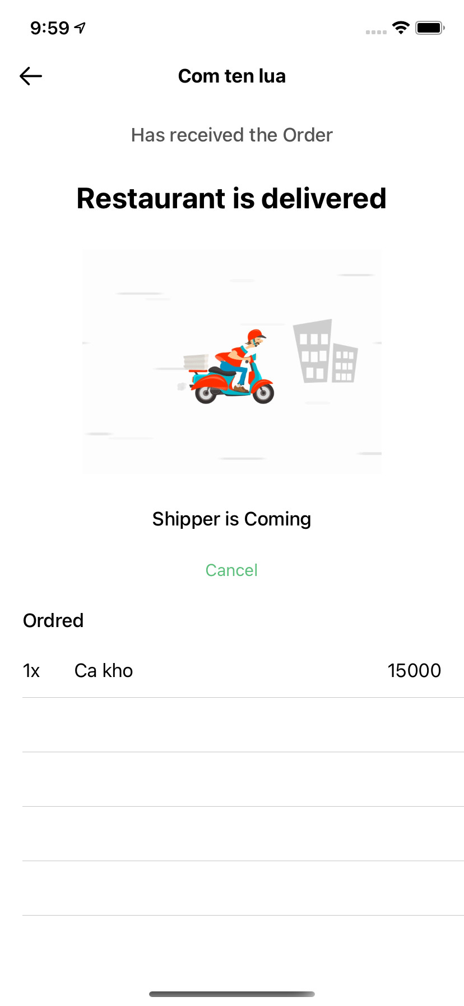
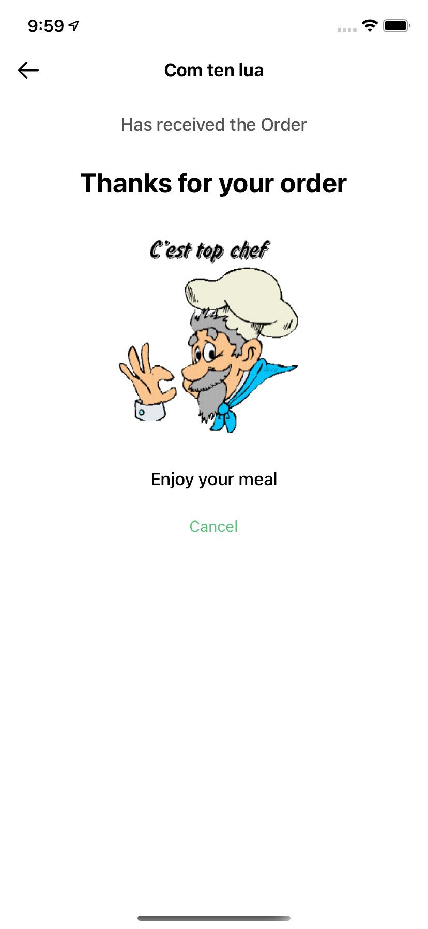
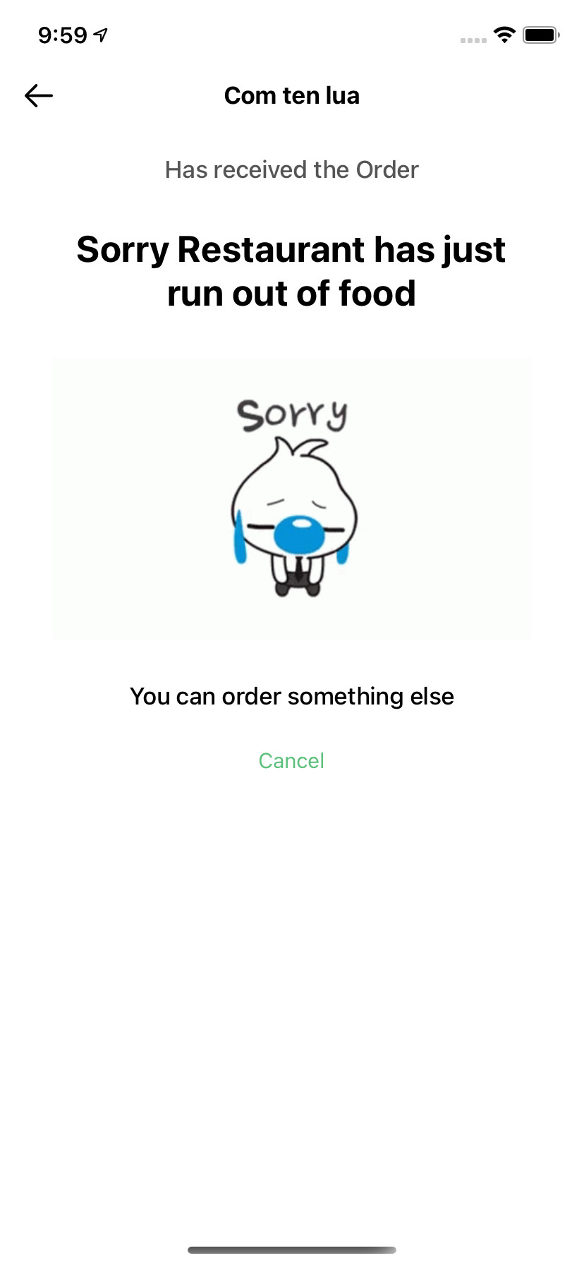
Food APP
Sau khi order thì màn hình xác nhận đặt hàng có 4 trạng thái sau:

Slide 21
Food APP
Cảm ơn mọi người đã theo dõi !

